Slide 1
SELinux
主讲：马永亮(马哥)
QQ群:169777636
客服QQ：2813150558, 1661815153
http://www.magedu.com
http://mageedu.blog.51cto.com

Slide 2
shell
ls
rwxr-xr-x

Slide 3
/var/www/html/
cd /etc → root

Slide 5
sandbox

Slide 7
apache
httpd
/etc/
/usr/
/var/www/

Slide 8
SELinux policy
  rules

Slide 9
httpd
httpd_t
a

Slide 10
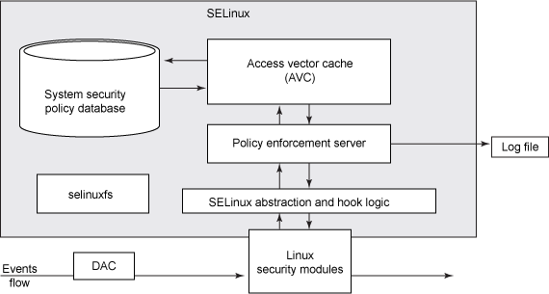

Slide 11
rsyslog
主讲：马永亮(马哥)
QQ:113228115
客服QQ：1661815153
http://www.magedu.com
http://mageedu.blog.51cto.com

Slide 12
UV
hadoop,
logstash

Slide 13
rsync
主讲：马永亮(马哥)
QQ:113228115
客服QQ：1661815153
http://www.magedu.com
http://mageedu.blog.51cto.com

Slide 14
/develop/htdocs/
/web/htdocs/
scp 源 目标
server
socket

Slide 17
tcp wrapper
主讲：马永亮(马哥)
QQ:113228115
客服QQ：1661815153
http://www.magedu.com
http://mageedu.blog.51cto.com

Slide 19
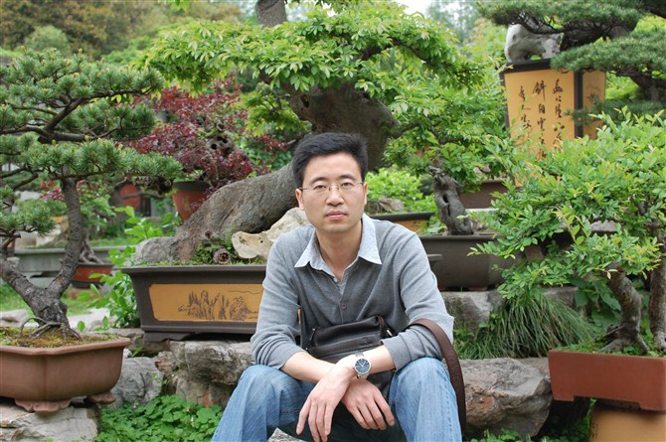
关于马哥教育
博客：http://mageedu.blog.51cto.com
主页：http://www.magedu.com
QQ：1661815153, 113228115
QQ群：203585050, 279599283

Slide 20
Thank You!

